Slide 1
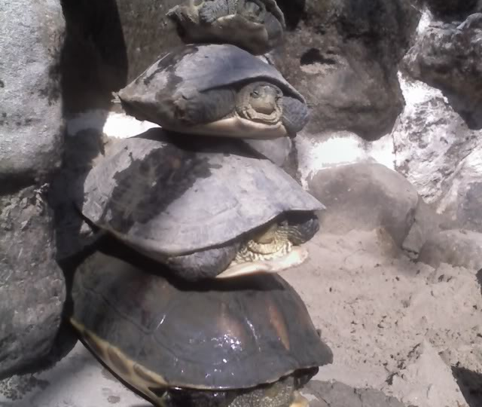
烏龜塔
Algorithm

Slide 2
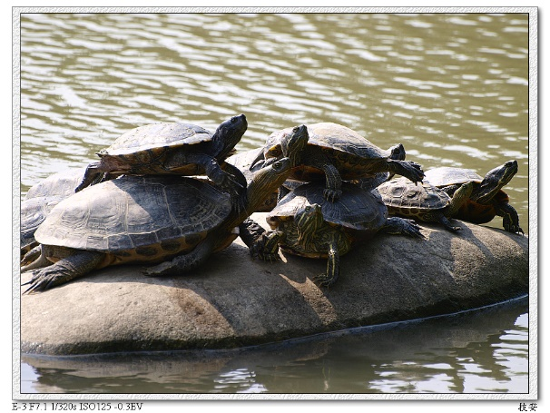
在一個寧靜的午後，
一群無聊的烏龜，
打算玩烏龜疊疊樂，
想挑戰看看最高能疊多高？
可是由於害怕最下面烏龜承受不住被壓成烏龜醬，
於是想尋求大家的幫助，
他們有著各自不同的( 重量 , 力量 )，
請幫他們求出最高能疊多高?

Slide 3
問題簡化
一群烏龜都有各自不同的
Weight 重量 (w)
Strength 力量 (S)
力量 = 可以承受的重量
(包括自己的重量)
Ex.重量4 力量10
則最多只能在支撐重量6
給你一群烏龜的資料
該如何求出烏龜最多能疊多高？

Slide 4

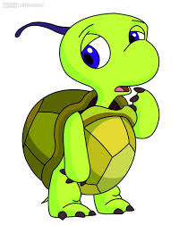
該怎麼疊？從哪裡疊？ 重量? 力量? 承重量?（力量-自己的重）

Slide 5
重量 如果依照重量做sort排序， 重的烏龜放下面，輕的烏龜放上面， 這樣可行嗎？

Slide 6
重量排序 重量 力量 承重量 （1） 10 1000 990 （2） 20 1100 1080 （3） 30 40 10 只能疊2 (X) 重量 力量 承重量 （1） 30 40 10 （2） 10 1000 990 （3） 20 1100 1080 可以疊3 而錯誤的原因是因為沒有考慮到承重量

Slide 7
承重量 那如果依照承重量做sort排序， 讓承重量大的烏龜放下面， 會怎麼樣呢？

Slide 8
承重量排序 重量 力量 承重量 （1） 100 120 20 （2） 10 50 40 只能疊1 (X) 重量 力量 承重量 （1） 10 50 40 （2） 100 120 20 可以疊2 而錯誤的原因是因為沒有考慮到重量

Slide 9
力量 那如果依照力量做sort排序， 力量大的烏龜放下面， 力量小的烏龜放上面？

Slide 10
力量 那如果依照力量做sort排序， 力量大的烏龜放下面， 力量小的烏龜放上面？ 結果居然是可行的。 為什麼？？

Slide 11
力量排序合理的原因 假設有兩隻烏龜 a , b , b的力量比較大 若a能背b, 即a力> a重 + b重 那麼b肯定也能背a 因為 b力 > a力 >a重 + b重 但是如果反過來 若b能背a b力 > a重 + b重 不能得知 a力 ? a重 + b重

Slide 12

實作
步驟 1
讀取資料
步驟 2
開始DP
步驟 3
印出最大堆疊
將資料依照力量大小排序

Slide 13
實作 DP核心部分 做一個DP[X]陣列，Ｘ代表疊了幾層， 裡面的值代表疊到該層的最小重量 T[i] = 第i隻烏龜的資料 X i from 1~n x from n~1 dp[x-1] + T[i].w <= T[i].s && dp[x] <0 || dp[x] > dp[x-1] + T[i].w
0 | 1 | 2 | 3 | 4 | 5 | 6 | 7
0 | -1 | -1 | -1 | -1 | -1 | -1 | -1
dp[x] = dp[x-1] + T[i].w;

Slide 14
實作 DP核心部分 做一個DP[X]陣列，Ｘ代表疊了幾層， 裡面的值代表疊到該層的最小重量 T[i] = 第i隻烏龜的資料 X i from 1~n x from n~1 （n=烏龜數量） dp[x-1] + T[i].w <= T[i].s && dp[x] <0 || dp[x] > dp[x-1] + T[i].w
0 | 1 | 2 | 3 | 4 | 5 | 6 | 7
0 | -1 | -1 | -1 | -1 | -1 | -1 | -1
dp[x] = dp[x-1] + T[i].w;
如果下一隻烏龜能承受的起前面的烏龜重 且
該層數還沒有紀錄
或
新的該層數的重量比舊的小

Slide 15
演伸思考
假設有n隻烏龜，他們可以疊成ｎ疊，請證明一定有一組最佳解，是以力量大小做排序的。

Slide 16
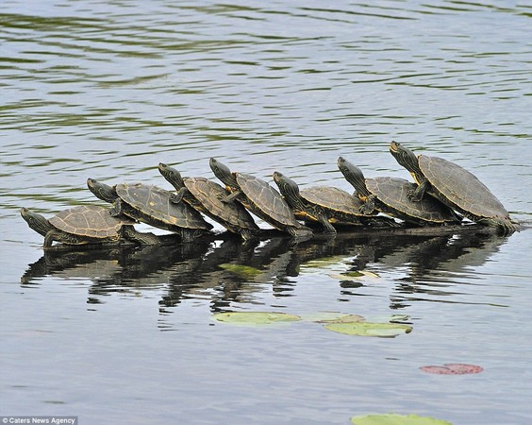
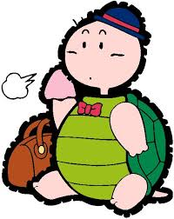
Q&A

